Slide 1
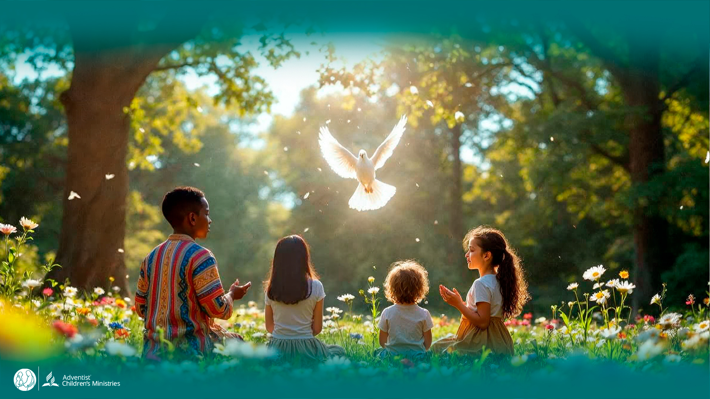
Giorno 10
IL DONO DELLO
SPIRITO SANTO
NELLA NOSTRA VITA
GIORNI DI PREGHIERA
7-17 gennaio 2026
Notes:
Benvenuti al Giorno 10!
Oggi scopriremo come si conclude la storia di Luca.
Lo Spirito Santo che ha lavorato in cielo sta agendo ora sulla terra.

Slide 2
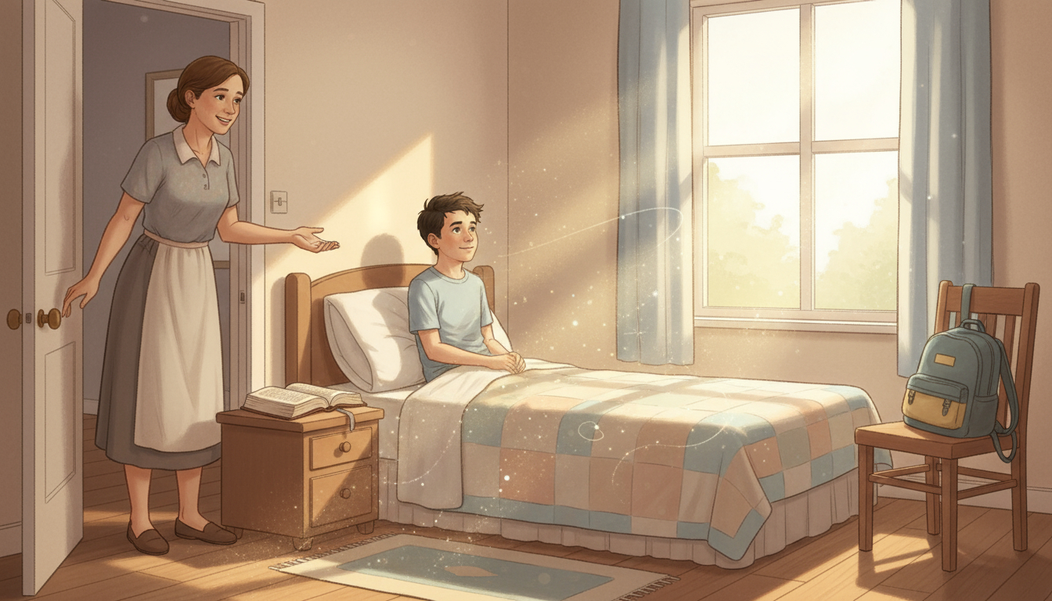
Notes:
«Luca! Sono dieci minuti che ti chiamo», dice la mamma.
Il ragazzino lentamente apre gli occhi e si chiede: «Ma dove sono?».
«Sei a casa, figlio mio! E presto sarai in ritardo a scuola!».
«Mamma, sono stato in cielo, ho incontrato gli eroi della Bibbia e visto cose meravigliose!».
La mamma sorride: «Devi aver fatto un sogno molto speciale».
«Un sogno che sembra più reale di qualsiasi altra cosa!», risponde Luca sottovoce.

Slide 3
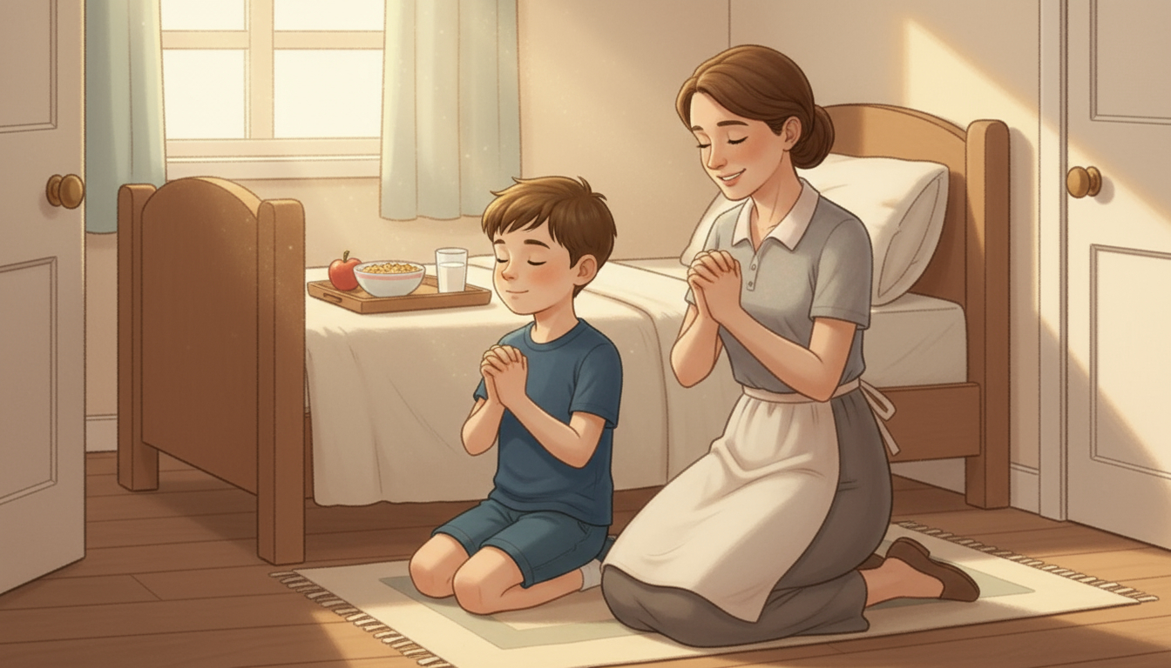
Notes:
Luca si veste velocemente e sente il profumino della sua colazione già pronta sul vassoio.
«Tutto sembra diverso, mamma. Come se il cielo fosse vicino!».
«Questo perché lo Spirito Santo è vicino a noi ogni giorno.
Preghiamo prima di andare», aggiunge la mamma prendendo le sue mani.
Si inginocchiano insieme a lato del letto e pregano, ringraziando Dio per il nuovo giorno.
«Grazie, Signore, per essere con noi e riempirci del tuo Spirito», dice la mamma.
«Amen!», sussurra Luca, sorridendo.

Slide 4
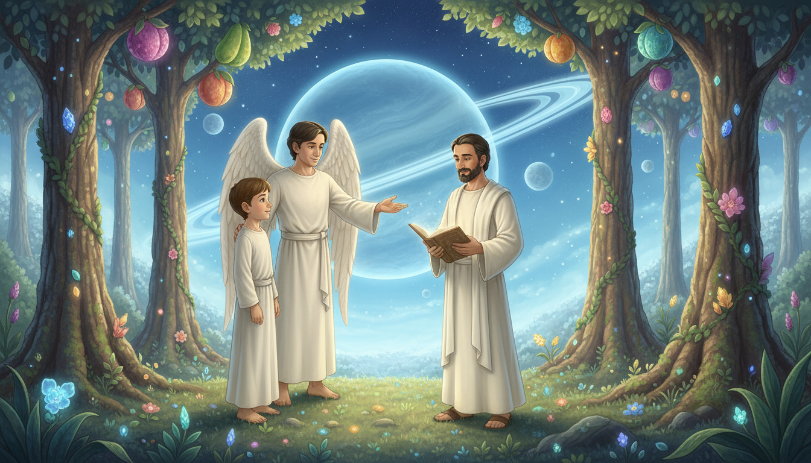
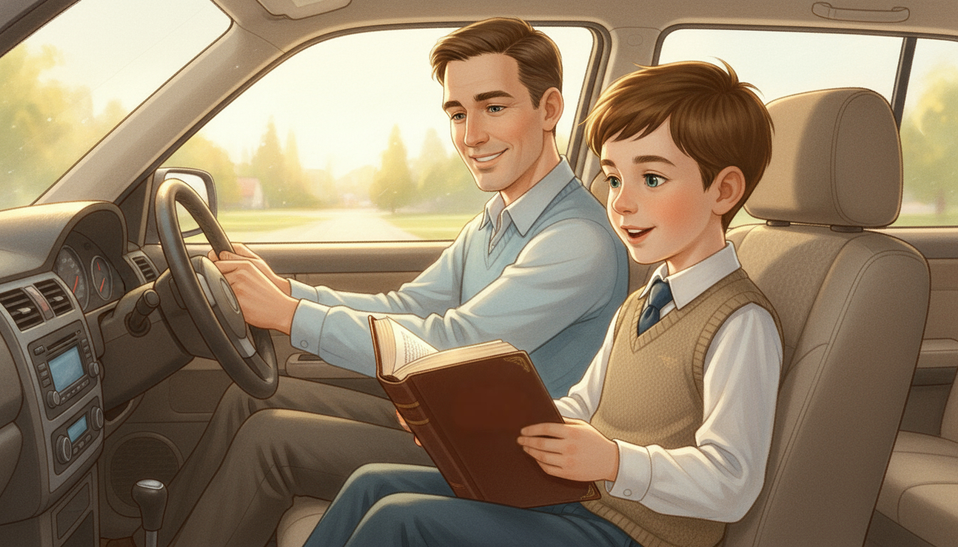
Notes:
Luca salta in macchina e domanda subito: «Papà, chi ti piacerebbe incontrare in cielo?»
«Oh, molte persone, come Mosè, Davide, Paolo, …».
«Io li ho già incontrati!», interrompe tutto contento Luca.
Il papà sorride e aggiunge: «Allora avrai visto quello che Dio sta preparando per noi!
Ma ricorda, dobbiamo essere fedeli e fare la nostra parte.
Hai preso la tua Bibbia?».
«Certo! Cosa vuoi che legga?», chiede felice il ragazzino.
«Leggi in Atti 1:8».
Luca legge:
«Ma voi riceverete potenza quando lo Spirito Santo verrà su di voi, e mi sarete testimoni… fino all'estremità della terra».
Il papà annuisce.
«Per andare in cielo, dobbiamo ricevere lo Spirito Santo e realizzare la missione!
Dobbiamo ricevere la potenza dello Spirito nella nostra vita!».

Slide 5
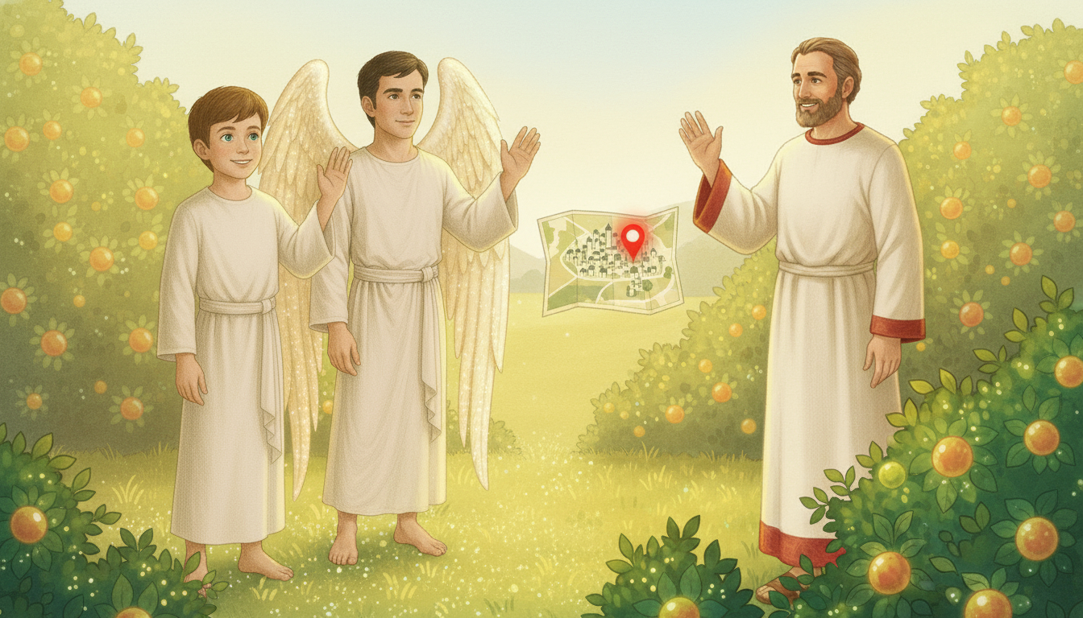
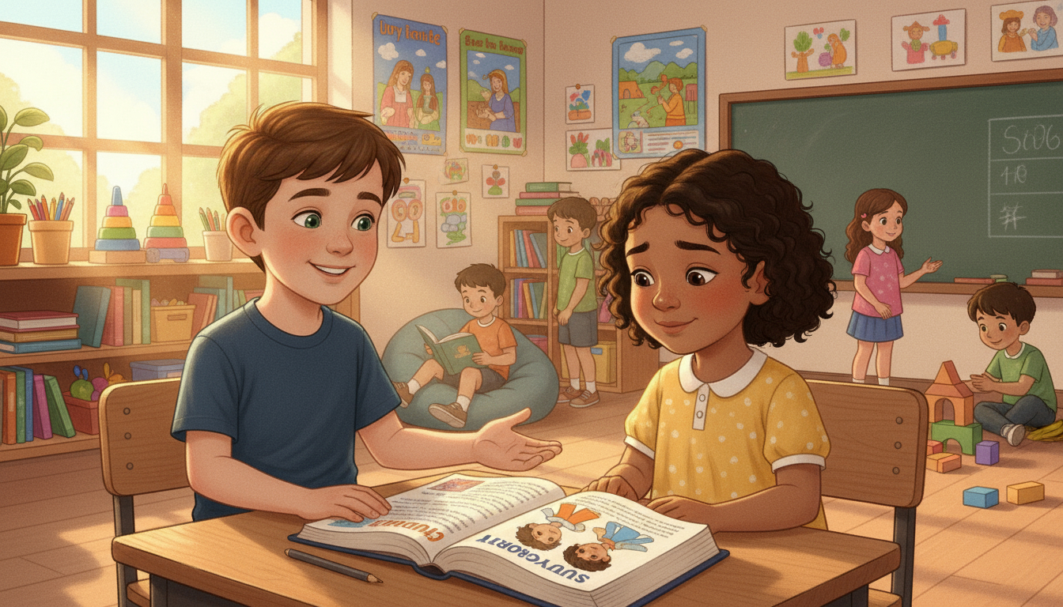
Notes:
Luca entra in classe e prende posto vicino alla cattedra.
Una ragazzina si siede vicino a lui e lo saluta timidamente: «Ciao, sono Amanda!».
«Ciao, mi chiamo Luca. Ti piacerebbe studiare la Bibbia con me e i miei amici?», esclama il ragazzino senza perdere tempo.
«Certo!», risponde Amanda con un sorriso.
Luca sorride felice: la sua prima persona con cui studiare di Gesù! Sussurra: «Grazie, Spirito Santo!».

Slide 6
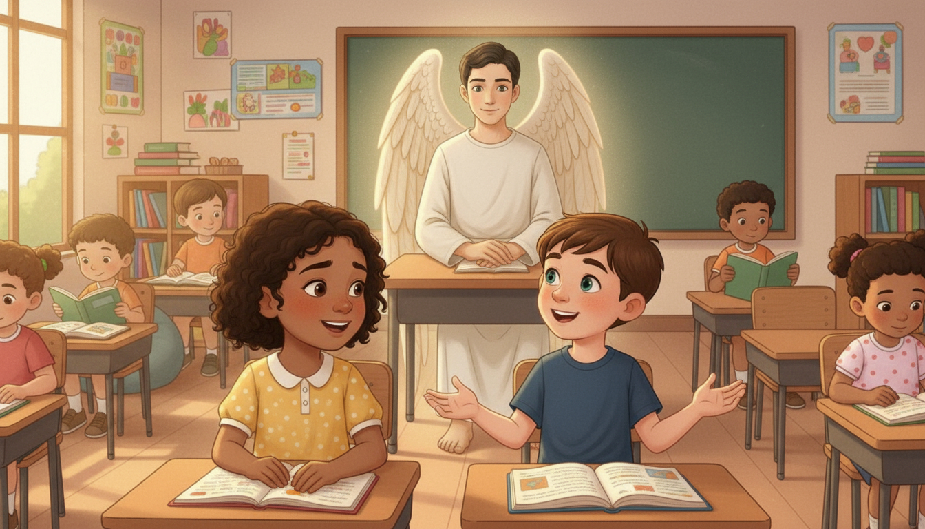
Notes:
In uno dei banchi liberi in fondo alla classe Orel guarda gioioso e pensa:
«Sarai grande nel Signore, mio caro Luca. Ancora un po’ e ci rincontreremo per vivere cose incredibile nel cielo con Gesù».
Luca ha ricevuto il dono dello Spirito Santo, proprio qui, nella quotidianità della sua vita.

Slide 7
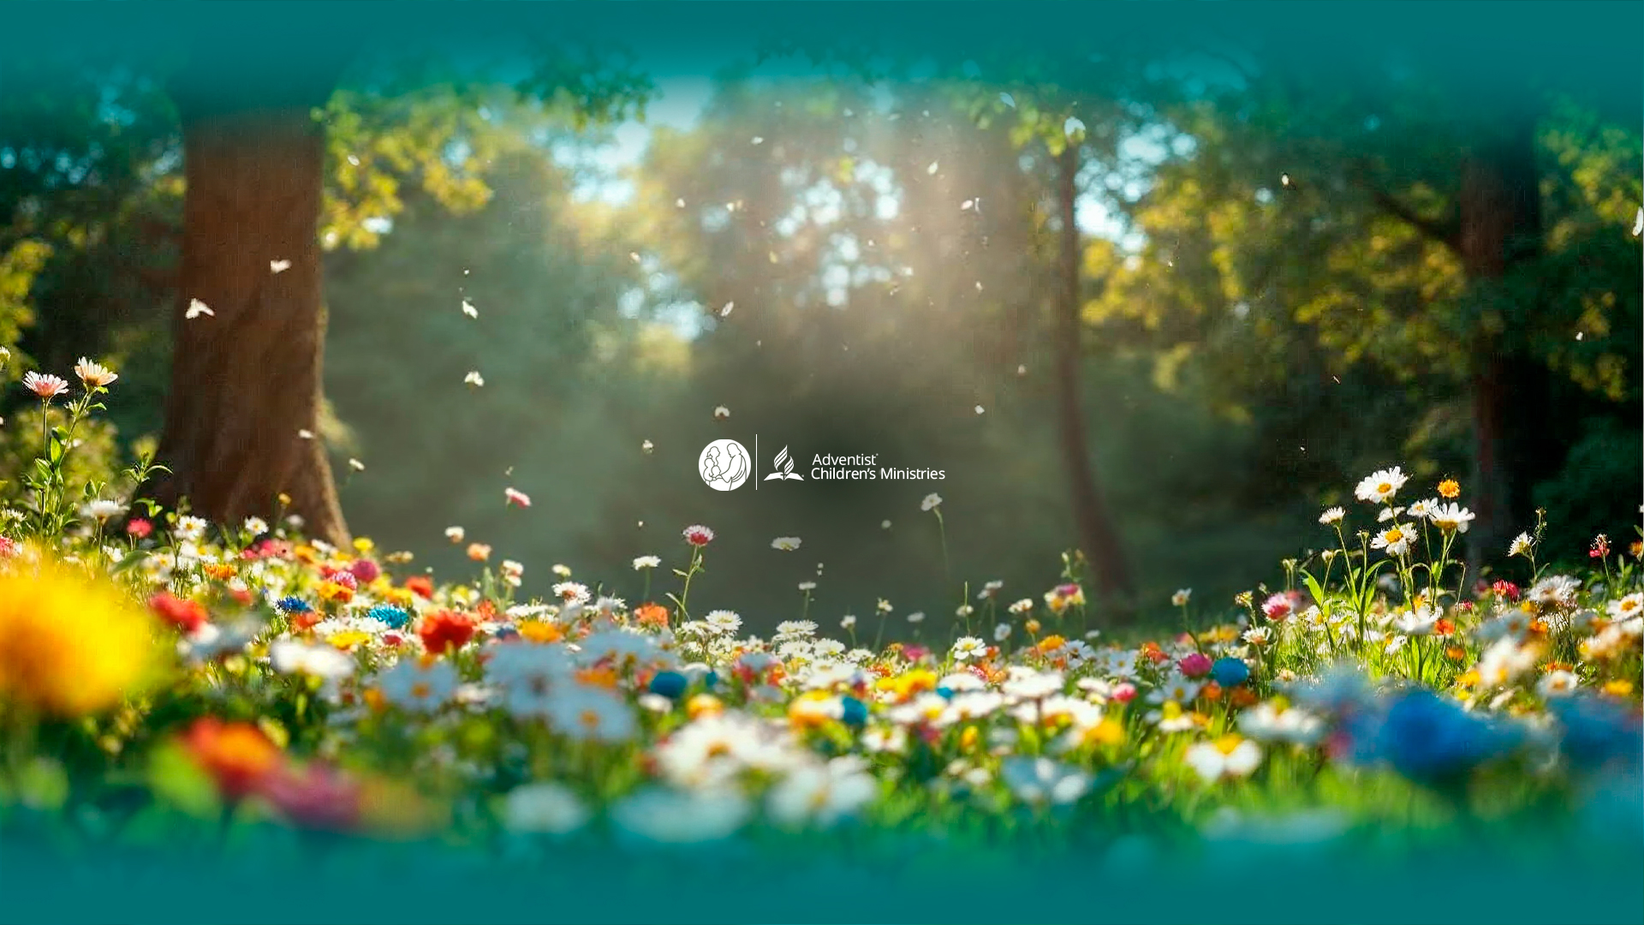
Notes:
Lo Spirito Santo è stato donato abbondantemente sulla terra e nella vita di Luca.
Sezione «All’opera!»:
Scrivi una lista di cinque amici che non conoscono Gesù.
Prega per loro e invitali a studiare la Bibbia con te.
Con l’aiuto dei tuoi genitori, organizza una classe di studio della Bibbia e condividi ciò che tu hai imparato su Gesù attraverso questo libro meraviglioso.
Sezione «In preghiera!»:
Chiedi allo Spirito Santo di riempire potentemente la tua vita.
Prega che ti aiuti ad accompagnare altri a Gesù.

